Slide 1
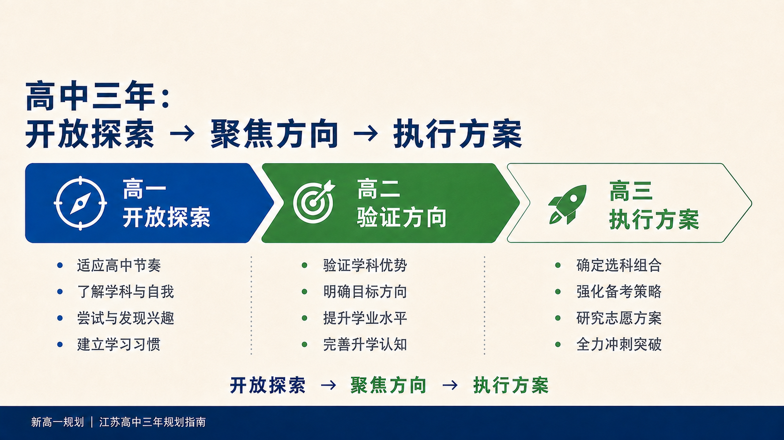
高中三年：
开放探索 → 聚焦方向 → 执行方案
高一
开放探索
高二
验证方向
高三
执行方案
• 适应高中节奏
• 验证学科优势
• 确定选科组合
• 了解学科与自我
• 明确目标方向
• 强化备考策略
• 尝试与发现兴趣
• 提升学业水平
• 研究志愿方案
• 建立学习习惯
• 完善升学认知
• 全力冲刺突破
开放探索 → 聚焦方向 → 执行方案
新高一规划 | 江苏高中三年规划指南
Notes:
[Sources]
- 用户提供的方案A第3页视觉稿（罗盘、靶心、火箭图标作为视觉资产保留）

